Slide 1
EU-DEMOKRATI
I AKTION
Bliv hørt med det europæiske borgerinitiativ
Enhed 2
Demokrati i EU

Slide 2


To typer demokrati
Repræsentativt:
Et styresystem, hvor borgerne vælger repræsentanter, som foreslår og stemmer om lovgivning eller politiske initiativer på deres vegne.
Participatorisk:
Et system hvorigennem borgere er involveret i offentlige beslutningsprocesser, og dermed komplementerer repræsentativt demokrati.

Slide 3


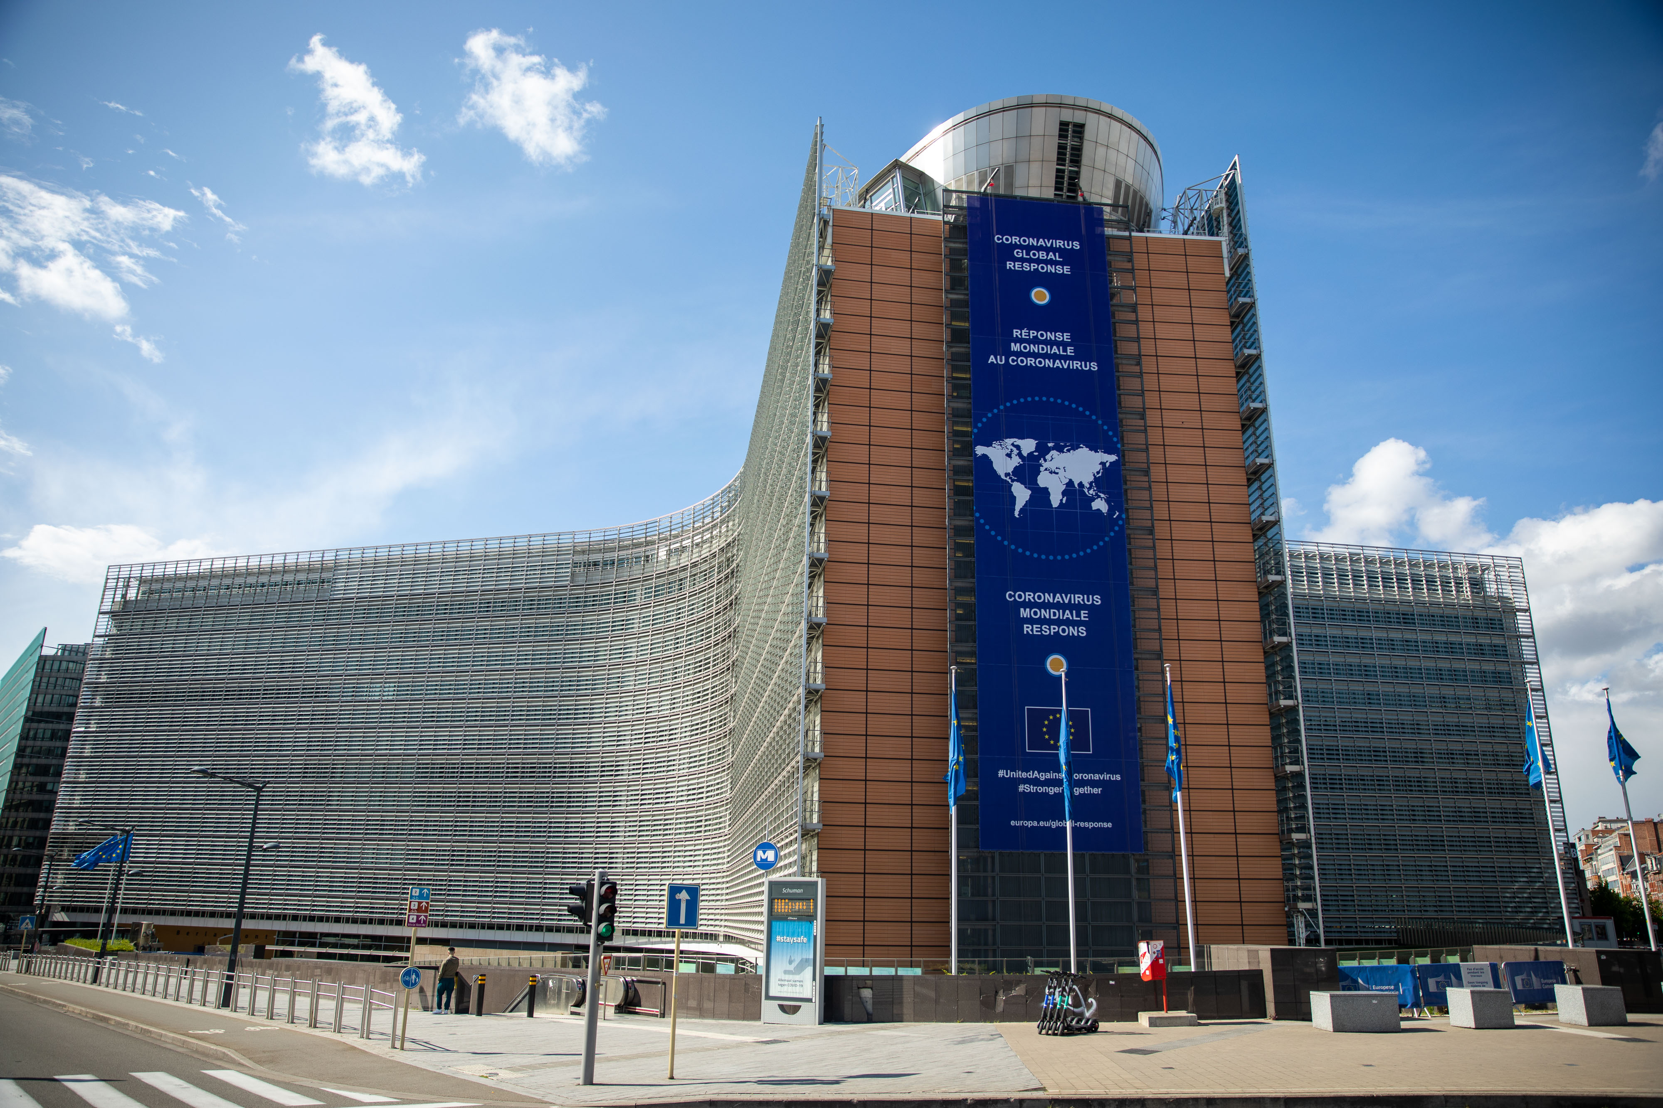

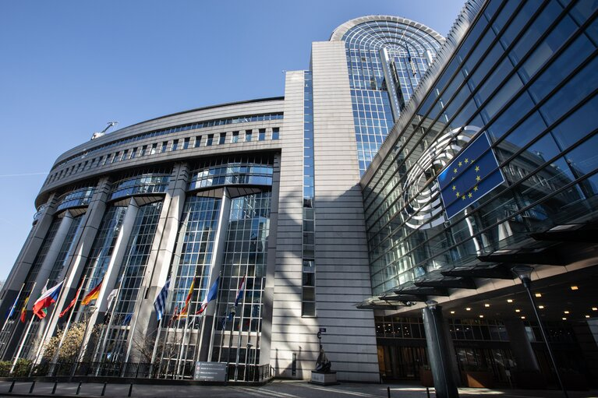
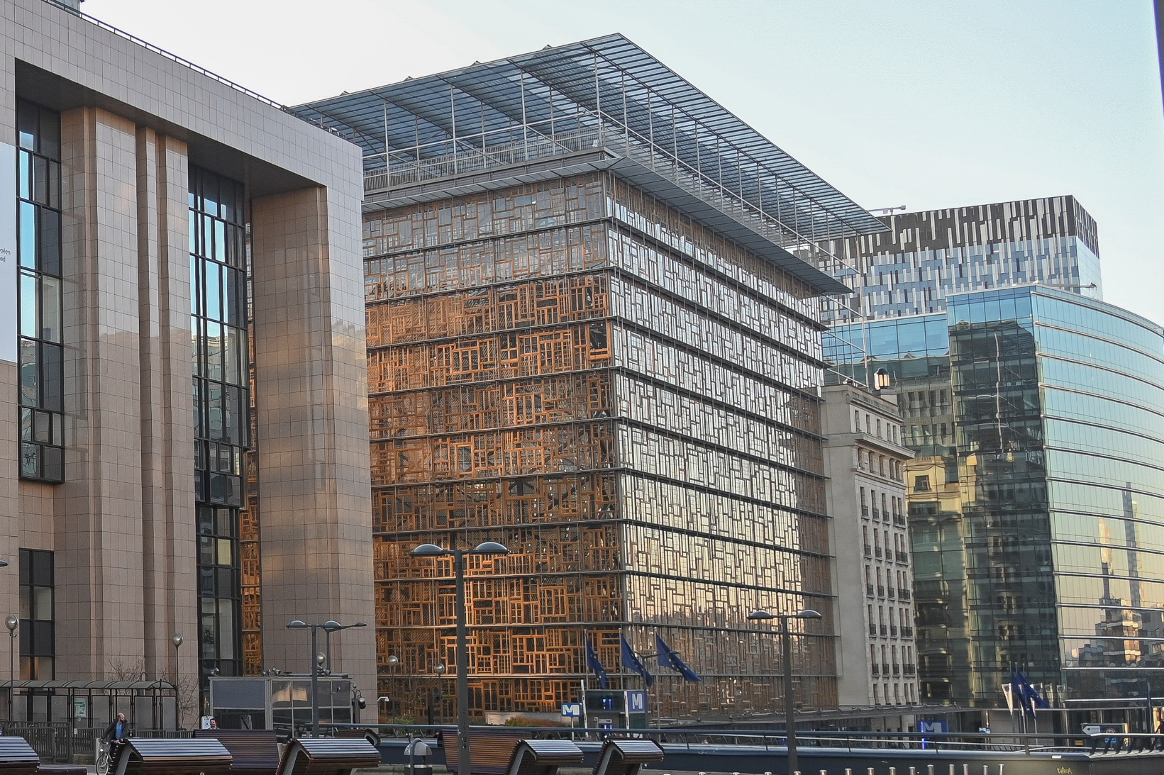
De tre primære EU-institutioner

Slide 4
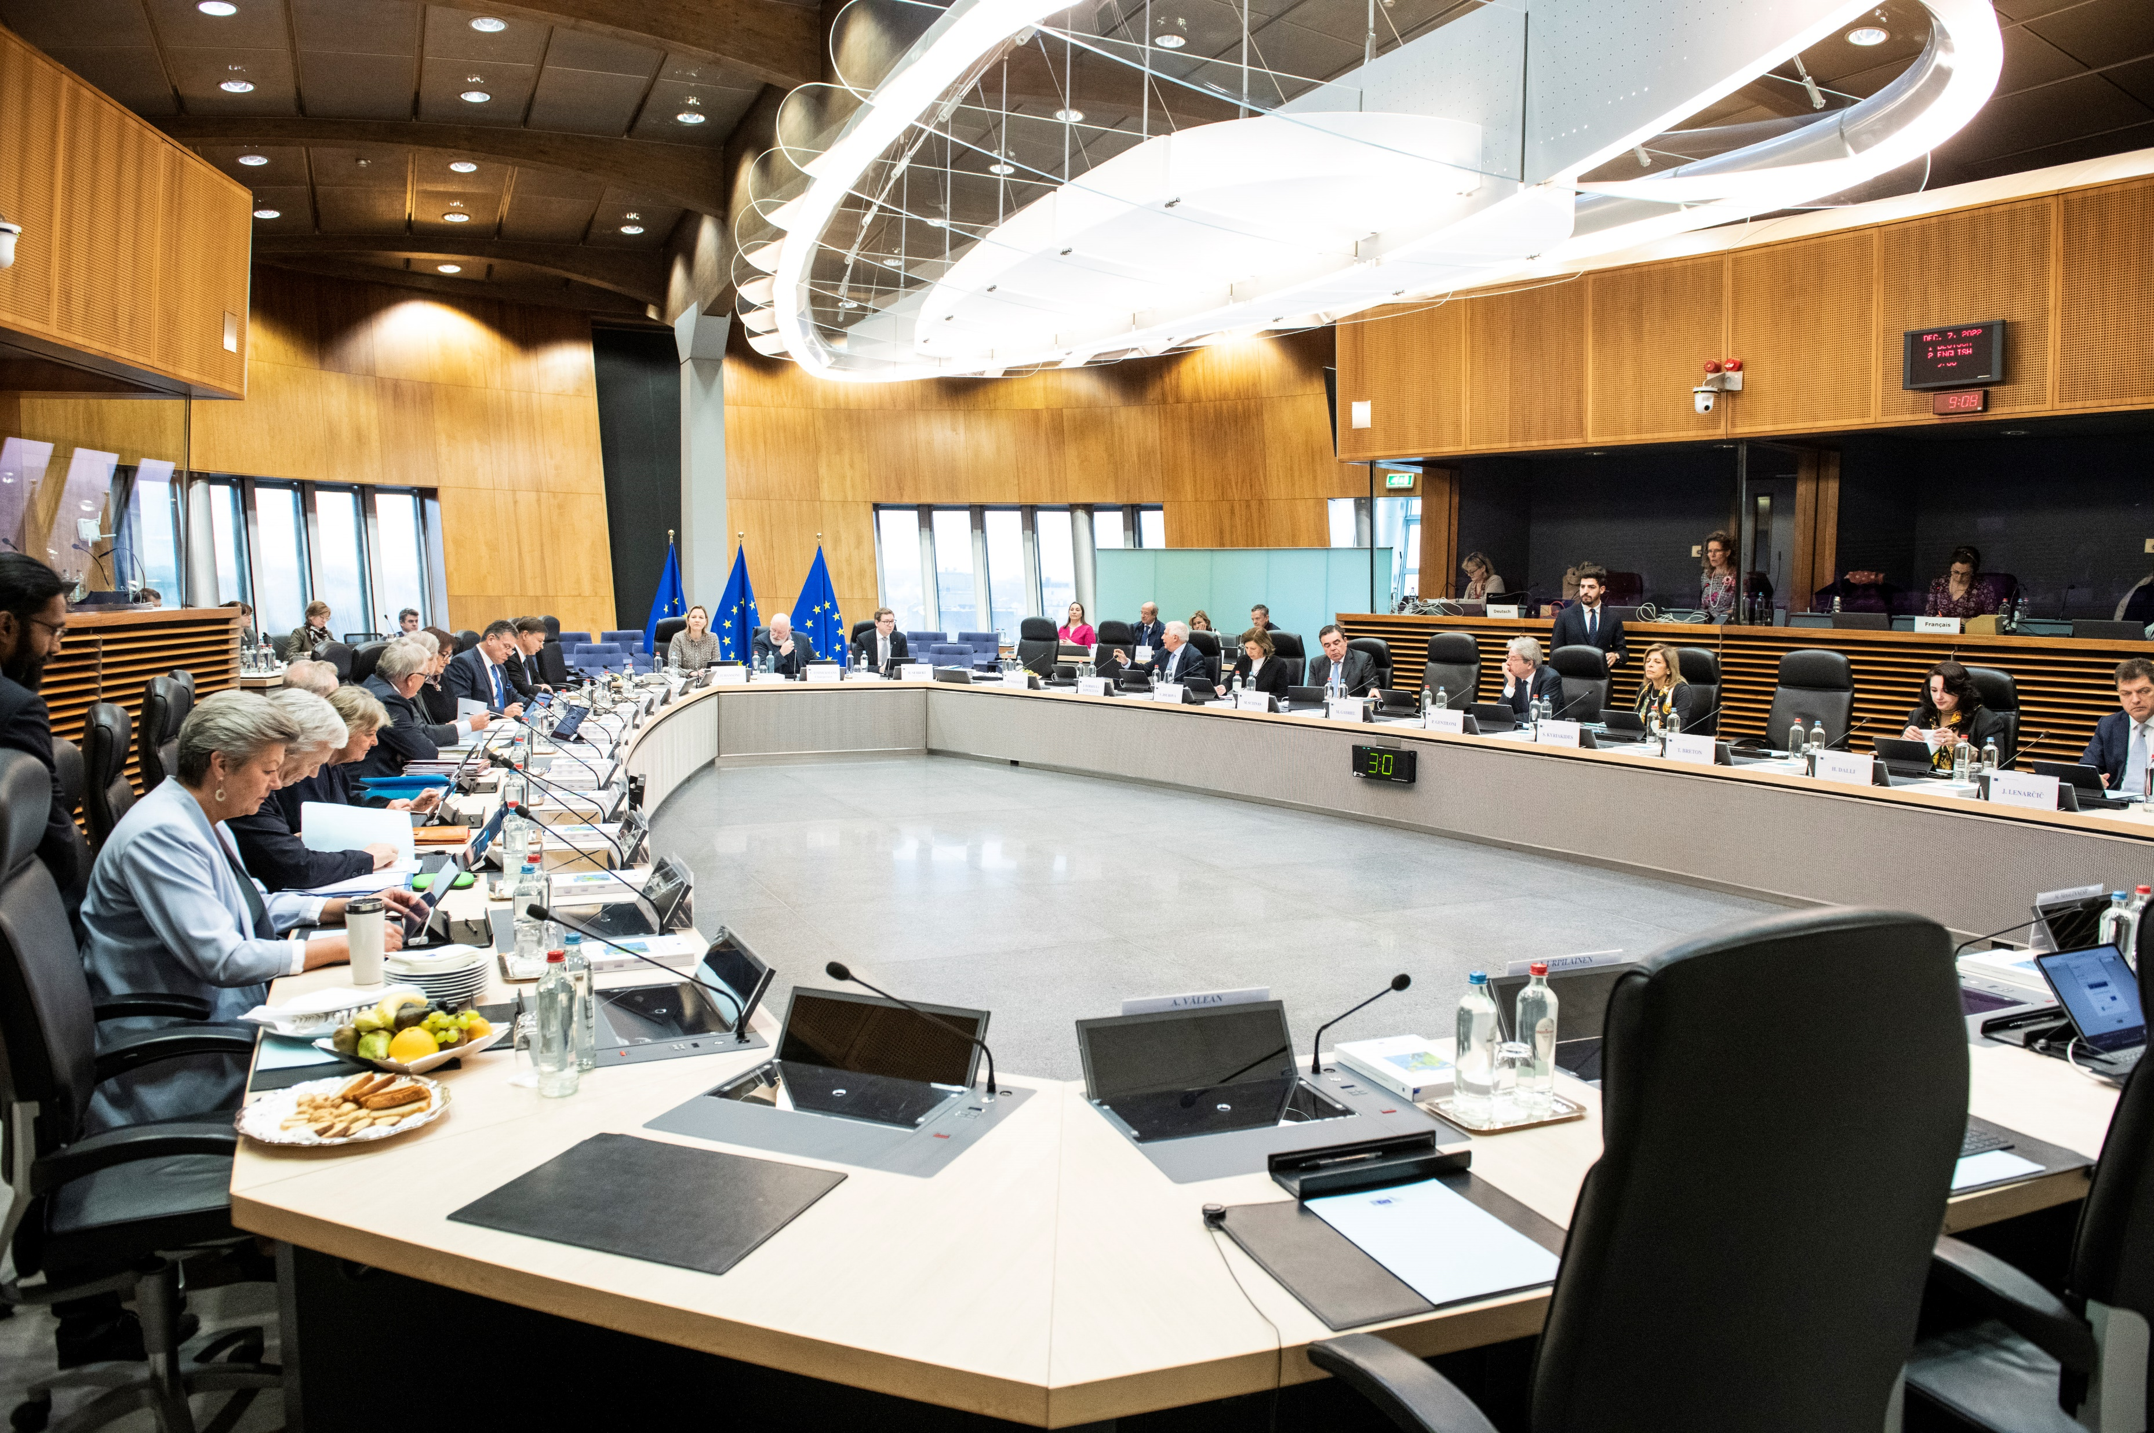
Europa-Kommissionen
Repræsenterer fælles interesser i EU
Foreslår nye EU-love
Består af 27 kommissionærer
(1 fra hvert EU-land)

Slide 5
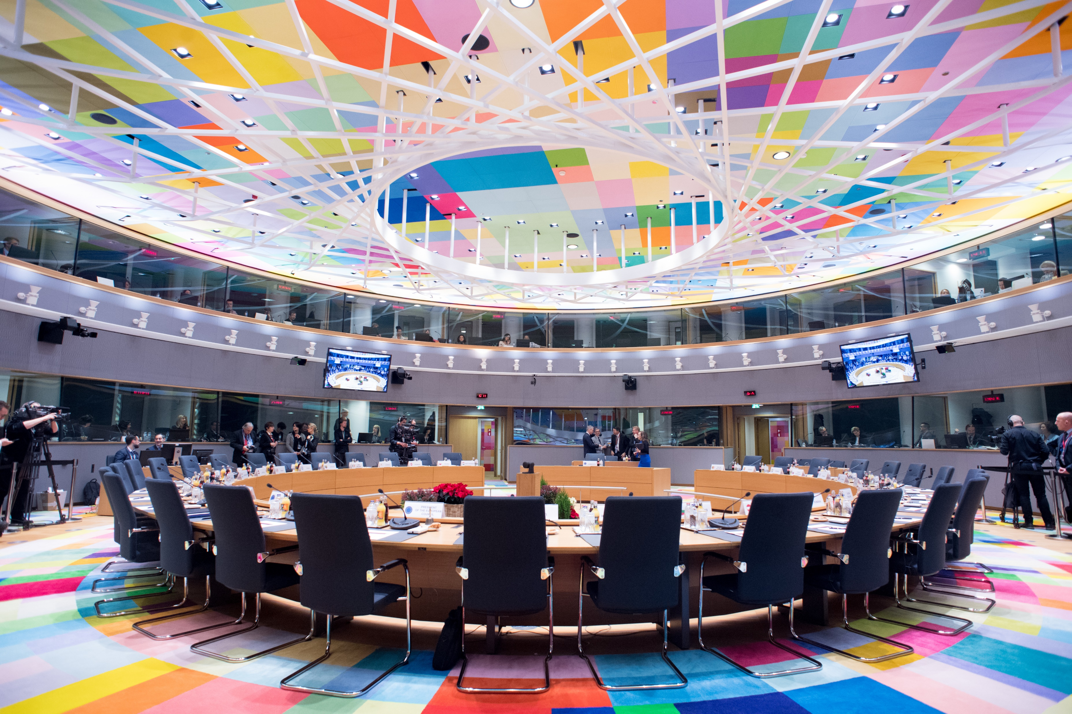
Rådet i Den Europæiske Union
Repræsenterer regeringerne i EU-landene
Forhandler og vedtager EU-love
Det udgøres af ministre fra alle EU-lande

Slide 6


Slide 7
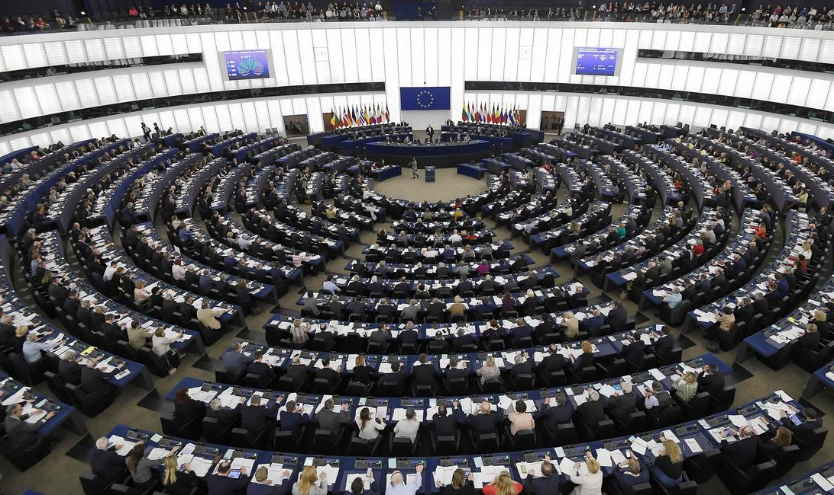
Europa-Parlamentet
Repræsenterer borgerne i EU-landene
Forhandler og vedtager EU-love
Direkte valgt af
EU-borgere

Slide 8


Slide 9
Hvordan love laves ...
Europa-KOMMISSIONEN
foreslår lovgivning
Sendt til
Parlament og Råd
til diskussion
Europa-PARLAMENTET
Det Europæiske RÅD
Begge parter
diskuterer og kan ændre forslaget.
Hvis de er enige, vedtages loven.
Notes:
Please update graphics and animation.

Slide 10


